Slide 1


.
.
.
.
.
.
.
.
.
.
.
INNOVATION
PARTNERSHIP
RESOURCES
T
CODE
TECHNOLOGY
FAST
C
o
p
o
p
T
C
r
I
T
r
I
r
o
r
r
T
C
o
p
I
o
T
T
o
I
p
p
r
p
r
p
C
o
C
o
T
o
I
C
r
I
DATA-DRIVEN
o
T
C
I
r
I
C
r
p
C
r
p
T
C
I
C
o
p
T
r
BOOTCAMP
o
I
T
I
p
T
C
CREATIVITY
METHODS
OPEN SOURCE
DESIGN
CROPS
MENTORING
R
FORECAST
DECIDE
RESULTS-ORIENTED
INFORMATION
P
ROLE PLAYER
PURSUE
PYTHON
CLUSTERING
MACHINE LEARNING
POWER BI
RANDOM FOREST
PRACTICE
I
TEAM
O
TOOLS
VISUALIZE

Slide 2



EQUIPO
1
2
3
GERMÁN FERNÁNDEZ
CTO
TANYA MOSCOSO
CEO
ÁLVARO SÁNCHEZ
¿FINANCIAL PARTNER?

Slide 3

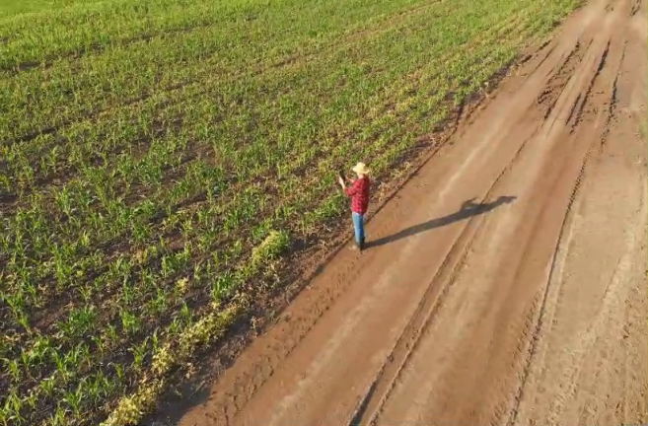


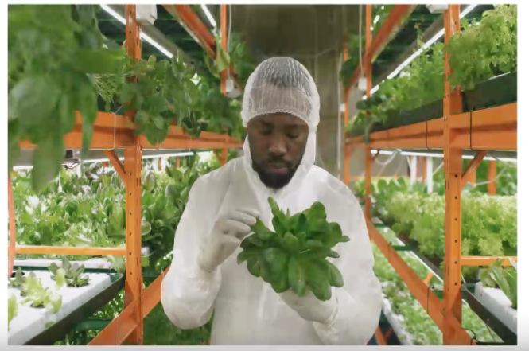

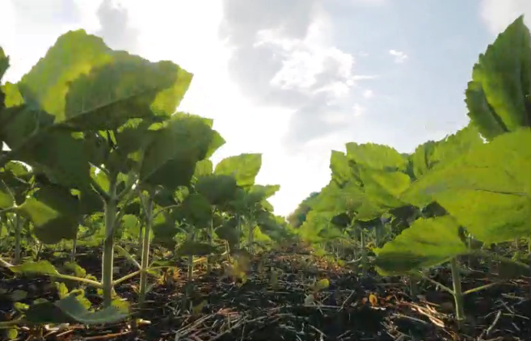
PROYECTO
QUÉ Agro TECH especializada en el desarrollo de soluciones Big Data - ámbito de la Agricultura de Precisión
PARA QUÉ La toma de decisiones basada en el manejo y tratamiento de los datos permite maximizar el rendimiento de los cultivos, a la vez que permite la optimización de los recursos empleados en la producción (agua, fertilizantes, pesticidas, etc.)
PARA QUIÉN
Pequeños y medianos agricultores que buscan mejorar las condiciones del sistema productivo a la vez que profundizar en el conocimiento de sus explotaciones.
Técnicos de campo que realizan el manejo de una o varias fincas/explotaciones agrícolas.

Slide 4
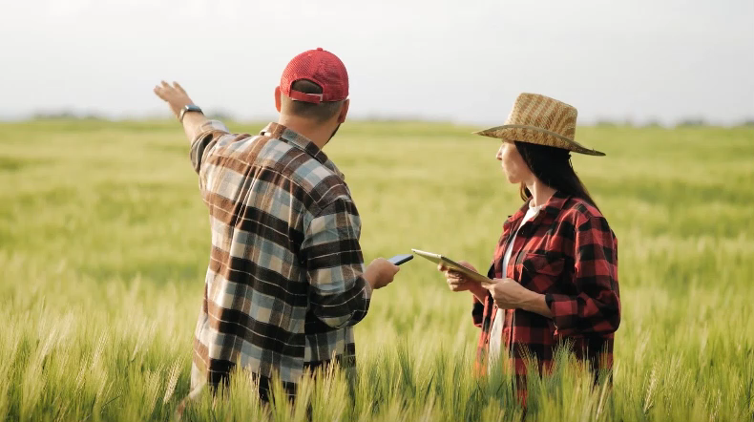

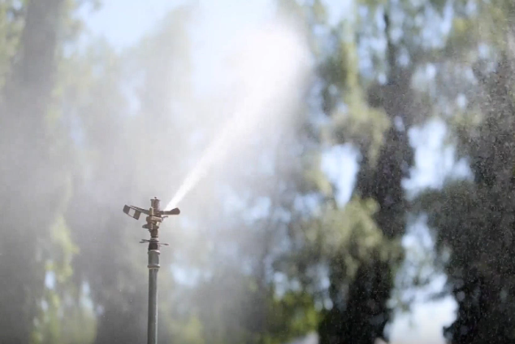
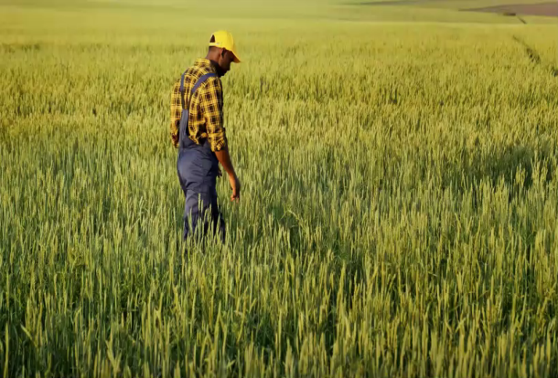
PROYECTO
VISIÓN Problema: desarrollo anormal de los cultivos. Solución: llevar a cabo un análisis de suelo para detectar posibles causas. ¿Qué acciones llevar a cabo? Necesidad de una interpretación visual y simplificada de los resultados de dicho análisis → dashboard de analítica. ¿Estrategia a implementar? Va en función del caso de uso (soluciones tailor-made). ¿Qué puedes encontrar actualmente en el mercado? Herramientas o literatura con ‘blanket recommendations’, etc. Heterogeneidad de fuentes. ¿Qué podemos ofrecerte? Planificación de las aportaciones de nutrientes/fertilizantes. Diseño del calendario óptimo de riesgo adaptado a las necesidades de tu cultivo/s. Eficiencia energética de la explotación – autoabastecimiento mediante fotovoltaica. ¿Qué nos diferencia? Combinamos la experiencia y el know-how del usuario respecto al manejo agrícola, con la analítica de sus propios datos (análisis de laboratorio, sensores en cultivos – IoT,…) para elaborar soluciones enfocadas a maximizar el rendimiento y optimizar los recursos. Evolución hacia agronomía data-driven.
MISIÓN Convertirnos en referentes del sector, ampliar alcance y posibles aplicaciones, dar solución a los diferentes retos planteados por el cliente.

